Slide 1
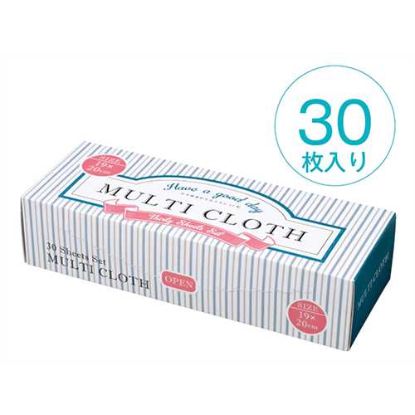
【提案書】
お手軽便利な台ふきん 30枚
特徴
キッチン周りやダイニングテーブルにとっても便利な台ふきんです。30枚セットですが使い捨てではなく、洗えば何度でも繰り返し使えますので、エコ的な観点からもグッドなアイテムです。
納期
納期スペース
仕様
素 材：レーヨン・アクリル繊維
サイズ：約19×20cm（包装形態：化粧箱入り）
重 量：52g
お見積
お見積りスペース

